Slide 1
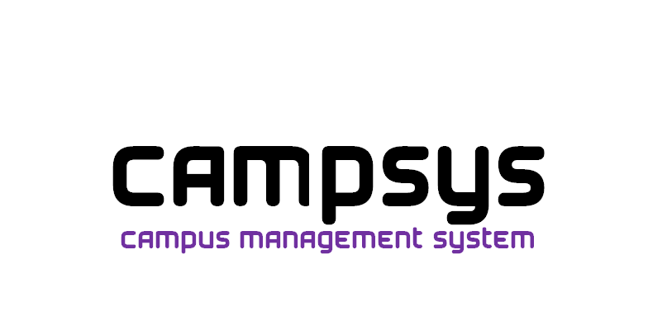
CAMPSYS
Campus management system

Slide 2
CAMPSYS
Campus management system
CAMPSYS adalah singkatan kepada ONLINE CAMPUS MANAGEMENT SYSTEM.
Tujuan Utama CAMPSYS ialah memudahkan pengurusan rekod pelajar dari segi profil,akademik dan yuran serta operasi kolej yang boleh diakses oleh staf secara online.
Kelebihan CAMPSYS:
-Penyimpanan rekod lebih tepat dan selamat
-Akses rekod pada bila-bila masa dan tempat
-Tidak perlu software installation, cuma browser dengan capaian internet
-Pencarian rekod yang lebih pantas berbanding manual
-Dibina khusus untuk keperluan MATA dalam industri penerbangan

